Slide 1


Алгоритми з розгалуженням
За новою програмою
Урок 20

Slide 2

Доброго дня, діти!

Slide 3
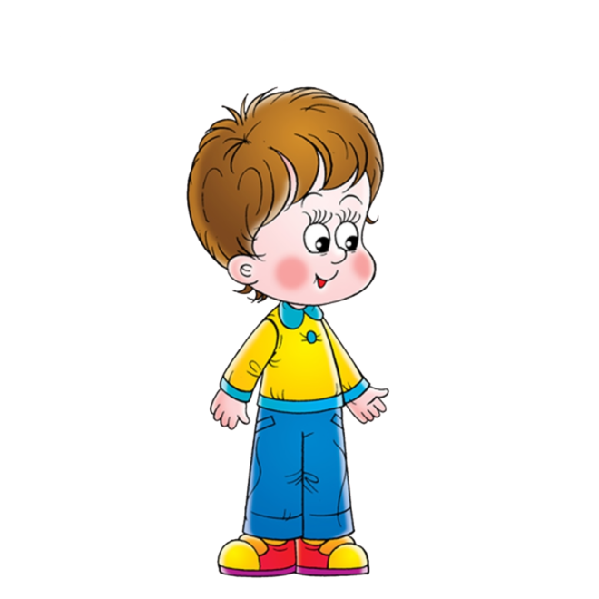

Комп’юшку, а що це в тебе за цікавий малюнок?
Я вирішив з тобою пограти і приготував для тебе загадкову інструкцію. Спробуй її виконати.

Slide 4

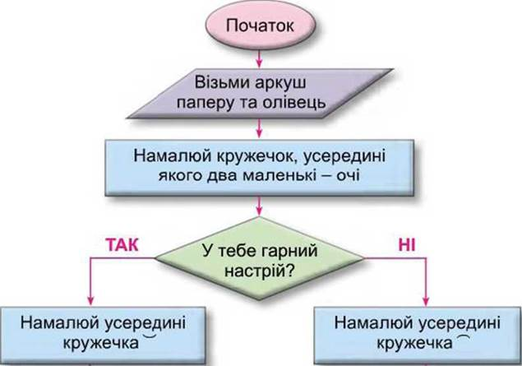
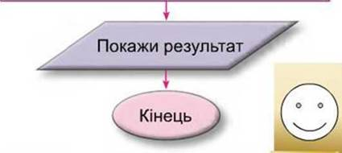

Slide 5


Slide 6


«Корзина – папка»

Slide 7








Працюємо за комп’ютером і в комп'ютерному класі

Slide 8




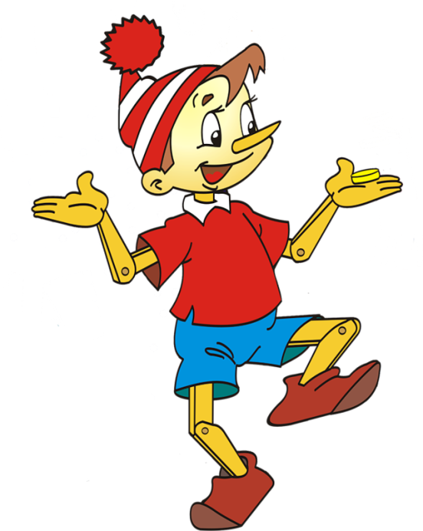
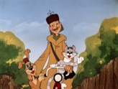



Розгадай кросворд
1
М | А | ш | а
3
2
Л | у | н | т | і | к
2
3
Г | е | н | а
4
П | р | о | с | т | о | к | в | а | ш | и | н | о
5
5
Б | у | р | а | т | і | н | о
6
В | и | н | к | с
7
Т | е | р | е | м | о | к
8
М | а | у | г | л | і
7
6
Далі

Slide 9
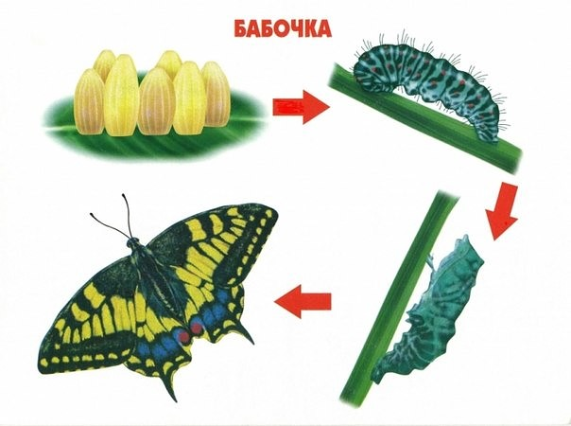
Повторення

Slide 10
Що таке алгоритм?
Алгоритм - це послідовність точно визначених дій, що однозначно призводять до вирішення поставленого завдання

Slide 11
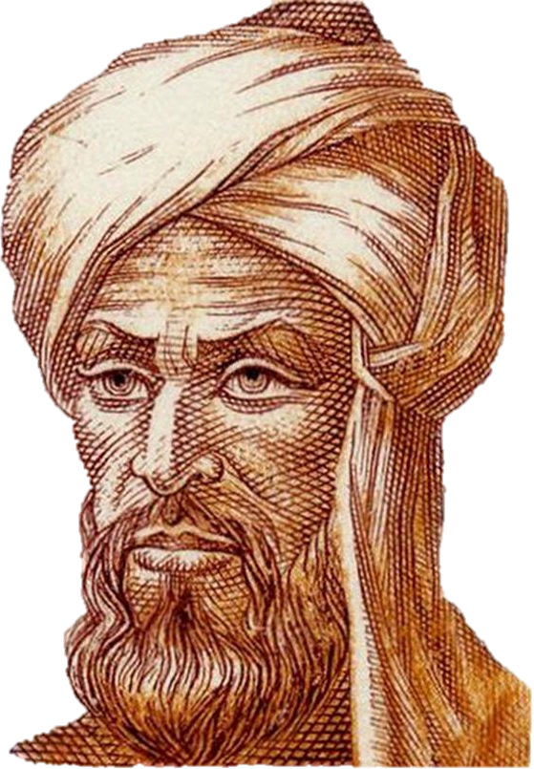
Цікавинка
Термін "алгоритм" походить від імені узбекського математика А арифметичних дій над числами у десятковій системі числення. Про

Slide 12
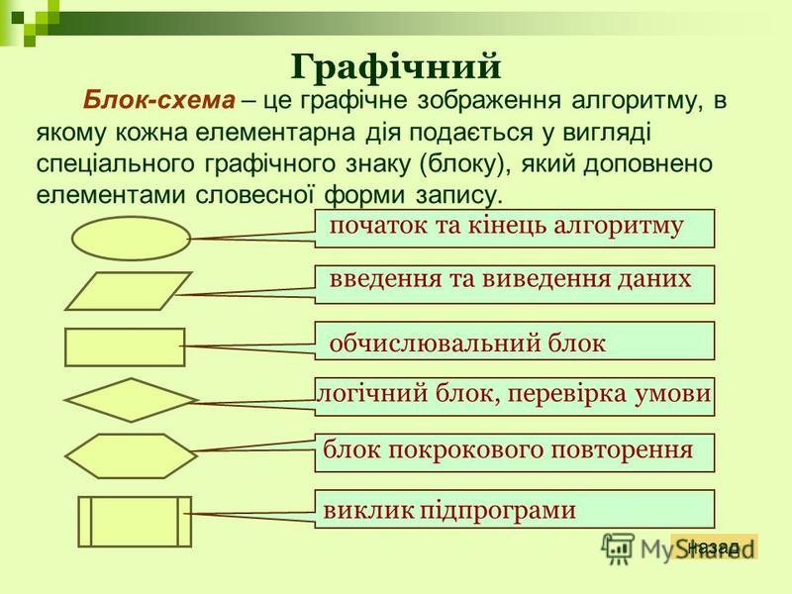
Що таке блок-схема?

Slide 13
Алгоритми з розгалуженням
За новою програмою
Урок 20

Slide 14






Сьогодні ви:
з’ясуєте, що таке логічне слідування;
дізнаєтеся про алгоритми з розгалуженням;
навчитесь складати алгоритми з розгалуженням у середовищі Скретч.

Slide 15


Логічна розминка
Задумайте число
Помножте його на 2
Додайте 4
Помножте на 4
Відніміть 16
Розділіть на задумане число
Ви отримали число:

Slide 16


Логічне слідування

Slide 17

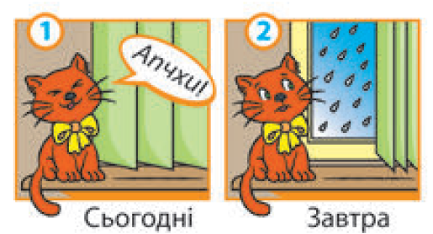
Логічне слідування
Відповідь:
Буде

Slide 18

Логічне слідування
Відношення між двома висловлюваннями, коли з істинності одного обов’язково слідує істинність іншого, називають логічним слідуванням.

Slide 19


Логічне слідування
«якщо … то»

Slide 20
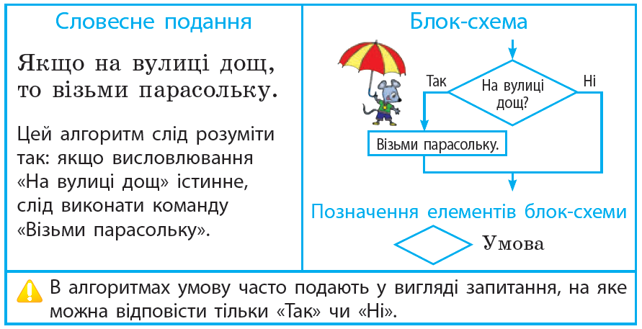
Логічне слідування
Розглянемо алгоритм для виконавця цієї дії, поданий різними способами.

Slide 21

Алгоритми з розгалуженням
Алгоритм, у якому ті чи інші команди виконуються залежно від заданої умови, називають алгоритмом із розгалуженням.

Slide 22
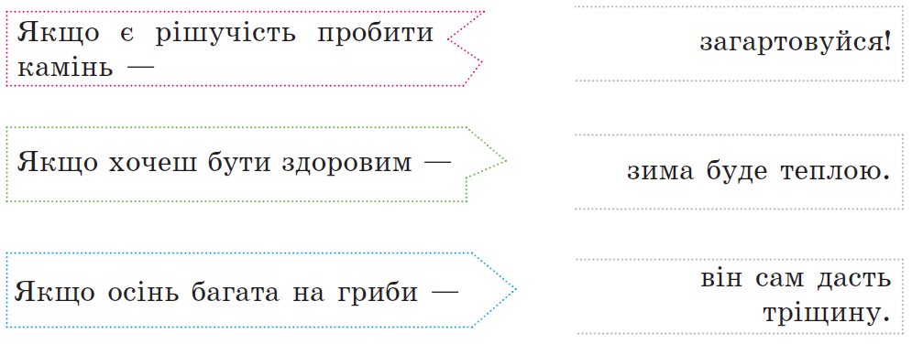
Запитання і завдання

Slide 23
Алгоритми з розгалуженням
Розгляньте малюнок. Складіть алгоритм
поведінки водія на ділянці дороги, де виконуються ремонтні роботи.
Чи зможе водій поїхати далі, якщо дорога перекрита?

Slide 24


Алгоритми з розгалуженням
Як слід переходити вулицю в місці, де встановлено світлофор?

Slide 25


Slide 26
Алгоритми з розгалуженням
На блок-схемах команду перевірки умови записують у блоці, що має форму ромба.
Сигнал світлофора зелений?
Так
Ні
Переходити вулицю дозволено
Переходити вулицю заборонено

Slide 27
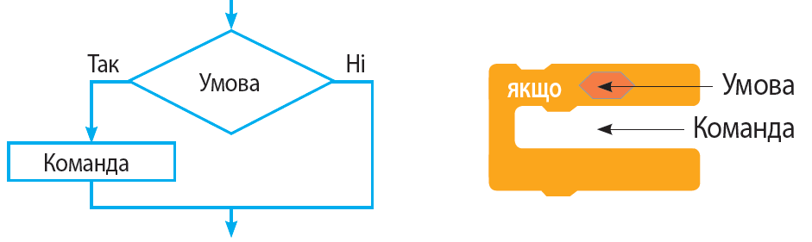
Алгоритми з розгалуженням
Порівняємо блок-схему та відповідну команду.

Slide 28
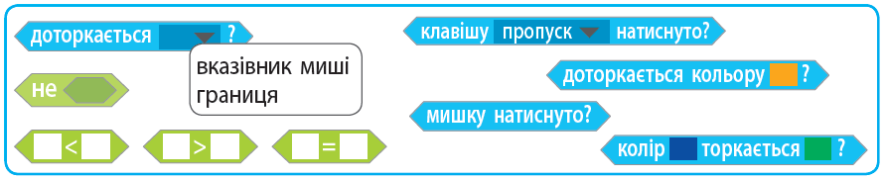

Алгоритми з розгалуженням

Slide 29

Алгоритми з розгалуженням

Slide 30
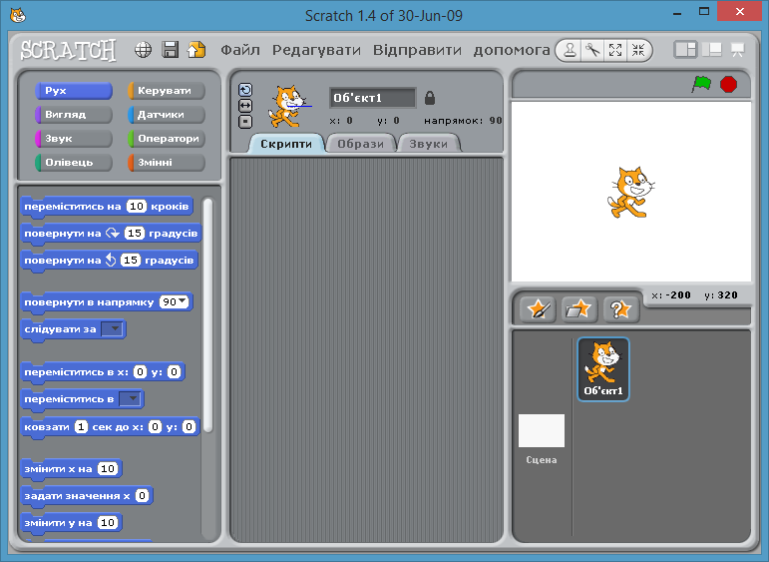
Вікно програми Scratch
Рядок заголовка
Кнопки керування вікном
Групи
Меню
Сцена
Поле скриптів
Поле спрайтів
Поле команд

Slide 31
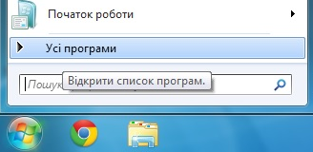
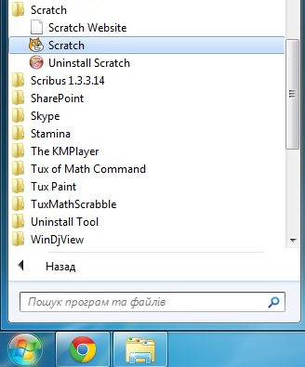
Запуск програми Scratch
Пуск ⇒ Усі програми ⇒ Scratch⇒ Scratch
3
2
4
1

Slide 32
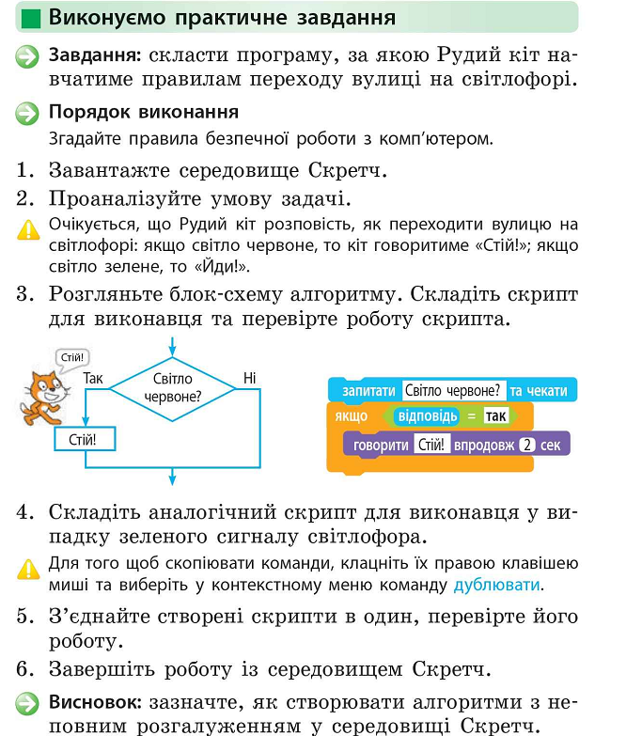

Працюємо за комп’ютером
Виконайте практичне завдання

Slide 33



Запитання і завдання
Які висловлювання Мальвіни є істинними, а які — хибними?
Усі троянди — білі
Усі квіти —троянди
Усі троянди — квіти
Деякі квіти — не білі
Деякі троянди — сині
Деякі білі квіти — троянди

Slide 34


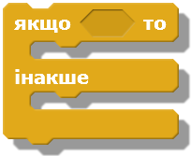
Розгадайте кросворд
2
1
С | к | Р | и | п | т
Р
О
з
г
а
л
у
ж
е
н
н
я
Алгоритм, створений у програмі Скретч.
Команда, коли
дії виконавця можуть бути різними залежно від того, виконується умова чи ні.
Послідовність
команд, виконуючи які отримаємо необхідний результат.
Частина
команди у розгалуженні.
Команда в
програмі Скретч, яка вкаже
виконавцеві на те, що дію потрібно виконувати не одразу.
Об’єкт, що
виконує команди.
Наказ
виконати певні дії.
3
А | л | г | о | р | и | т | м
4
І | н | а | к | ш | е
5
Ч | е | к | а | т | и
6
В | и | к | о | н | а | в | е | ц | ь
7
К | о | м | а | н | д | а
Далі

Slide 35

Запитання і завдання
Як ви розумієте, що таке логічне слідування?
Що таке алгоритм із розгалуженням?
Що таке неповне розгалуження? Яка команда призначена для створення алгоритмів із неповним розгалуженням у середовищі Скретч?

Slide 36
Дякую за увагу!
За новою програмою
Урок 20

